Slide 1

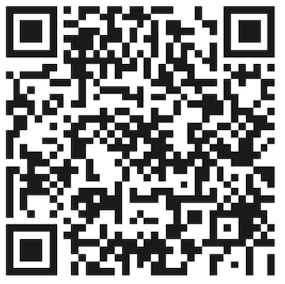
AWS EduKit 101
https://github.com/elizabethfuentes12/AWS_EduKit_101
Elizabeth Fuentes Leone
Magister Data Science
AWS Cloud Developer Certificed
Telecom Engineer
https://www.linkedin.com/in/lizfue/
Notes:
Muchas gracias por invitarme es un placer para mi ser parte de este meetup.
Les cuento un poco de mi, soy certificada Cloud Paritioner y me estoy preparando para obtener la certificación de developer y solutions architect.
Soy ingeniero electrónico 8 años de experiencia en telecomunicaciones, acualmente soy jefe de proyecto de implementación de FTTX.. Construyó la fibra en telefónica Chile.
Mi inicio en AWS fue parte de una curiosidad personal hace un par de años donde automatice unos procesos repetitivos de mi gestión con funciones lambdas y S3, y bueno actualmente estoy me acabo de titular de un magister en Data Science donde he podido ampliar mis conocimientos en AWS utilizando sus herramientas en mis estudios.. El año que bien espero tomar el desafío de cámbiame de carrera rumbo al cloud computing..

Slide 2
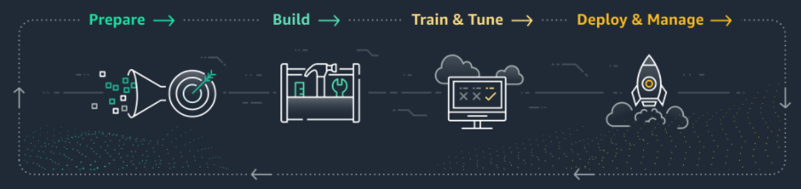
SageMaker
Es una herramienta que ayuda a los científicos de datos y a los desarrolladores a preparar, crear, entrenar e implementar con rapidez modelos de aprendizaje automático de alta calidad al poner a disposición un amplio conjunto de capacidades especialmente creadas para el aprendizaje automático.
Fuente: https://aws.amazon.com/es/sagemaker/

Slide 3
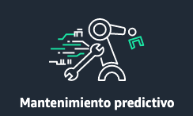







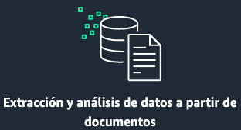


Casos de uso
Fuente: https://aws.amazon.com/es/sagemaker/getting-started/
Notes:
Para cada de uso AWS comparte un Github con modelos y casos de uso que se encuentra en la fuente o en el github que comparto con este tutorial.

Slide 4
Algoritmos
Tipo | Tipos de problemas | Algoritmos
Aprendizaje supervisado | Clasificación binaria/ de varias clases – Regresión – Prevención de series temporales | Linear learner – Factorization Machines – XGBoost – K-nearest Neighbors (K-NN)
Aprendizaje no supervisado | Ingeniería de características: Reducción de la dimensionalidad – Detención de anomalías - - Integraciones: convierten objetos de grandes dimensiones en espacio de baja dimensionalidad - Agrupación o agrupación en clústeres - Modelado de temas | PCA - K-Means - IP Insights - Random Cut Forest (RCF)
Análisis de texto | Clasificación de textos - Traducción automática de Algoritmo - Resumir texto - Texto a voz | Blazing Tex - Sequence-to-Sequence - LDA - NTM
Gema Image Processing | Clasificación de imágenes y etiquetas múltiple - Detección y clasificación de objetos - Visión artificial | Image Classification - Semantic Segmentation - Object Detection
Fuente: https://docs.aws.amazon.com/es_es/sagemaker/latest/dg/algorithms-choose.html/
Notes:
AWS Sagemaker proporciona una serie de algoritmos integrados o pre-armados que ayuda a mejorar la preforma del aprendizaje automático.
Los algoritmos son unas mega formulas matemáticas que entrenadas de forma repetitiva crean los modelos
Estos algoritmos son una caja negra para el usuario, llamas la librería y los utilizas.
Estos modelos solo están para utilizarse en Python.
El entrenamiento y el alojamiento se cobran por minutos de uso, sin tarifas mínimas y sin compromisos iniciales.

Slide 5
Tutorial Crear, entrenar e implementar un modelo de Machine Learning con AWS Sagemaker
En este tutorial, hará lo siguiente:
1. Creará una instancia de bloc de notas
2. Preparará los datos
3. Entrenará el modelo para aprender de los datos
4. Implementará el modelo
5. Evaluará el rendimiento de su modelo de aprendizaje automático
Fuente: https://aws.amazon.com/es/getting-started/hands-on/build-train-deploy-machine-learning-model-sagemaker/

Slide 6
Tutorial Crear, entrenar e implementar un modelo de Machine Learning con AWS Sagemaker
Problema: Se le solicita desarrollar un modelo de aprendizaje automático para predecir si los clientes se inscribirán para un certificado de depósito.
El modelo se entrenará con el conjunto de datos de marketing que contiene la información demográfica de los clientes, sus respuestas a los eventos de marketing y los factores externos.
Modelo: Aprendizaje supervisado
Algoritmo: XGBoost
Fuente: https://aws.amazon.com/es/getting-started/hands-on/build-train-deploy-machine-learning-model-sagemaker/

Slide 7
Tutorial Crear, entrenar e implementar un modelo de Machine Learning con AWS Sagemaker
XGBoost: La potenciación de gradientes es un algoritmo de aprendizaje supervisado que intenta predecir de forma apropiada una variable de destino mediante la combinación de un conjunto de estimaciones a partir de un conjunto de modelos más simples y más débiles.
Regresión - clasificación (binaria y multiclase) – ranking
Más información: https://www.youtube.com/watch?v=MIPkK5ZAsms
Fuente: https://docs.aws.amazon.com/es_es/sagemaker/latest/dg/xgboost.html /

Slide 8
¡Metamos las manos!
Machine Learning con AWS Sagemaker
¡Iniciemos!
https://github.com/elizabethfuentes12/Iniciando_SagemakerML

Slide 9
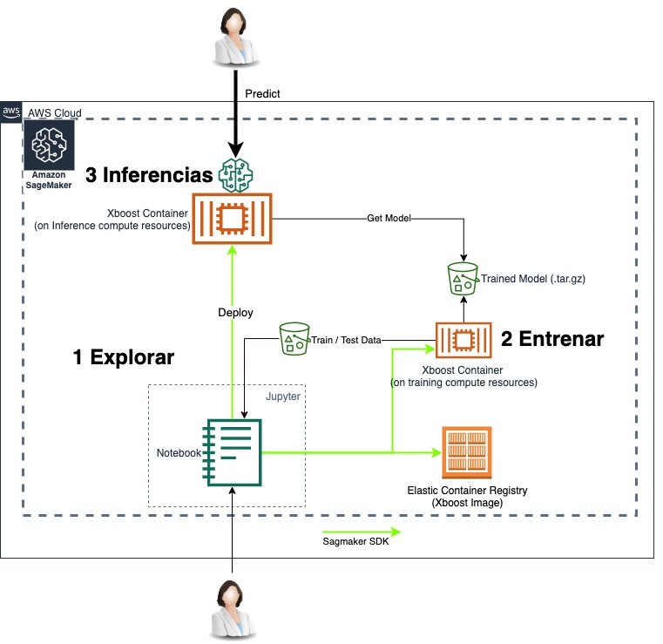
Tutorial Crear, entrenar e implementar un modelo de Machine Learning con AWS Sagemaker
https://github.com/elizabethfuentes12/Iniciando_SagemakerML

